Slide 1


O
R
G
U
L
L
O
N
A
C
I
O
N
A
L

Slide 2

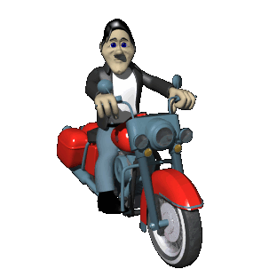

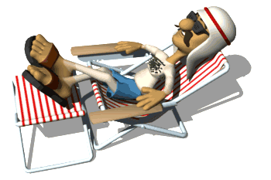
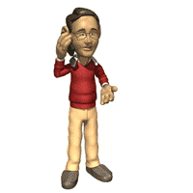



Un americano, un italiano, un turco y un español hablan de lo que más les enorgullece.

Slide 3

El americano:
Me enorgullezco de la CIA. ¡Se entera de todo lo que sucede en el mundo, incluso antes de que ocurra!

Slide 4
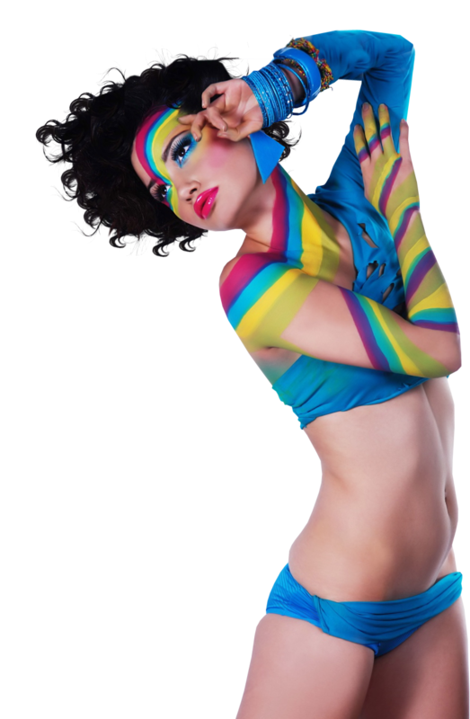
El italiano:
Me enorgullezco de nuestras mujeres. Son las más bellas y altivas.No es nada fácil conseguirlas...

Slide 5
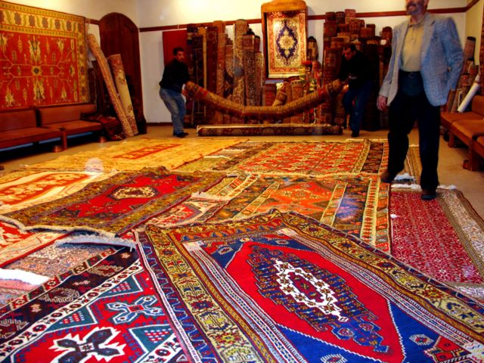
El turco:
Me enorgullezco de nuestras alfombras. ¡Son obras maestras! Nadie puede fabricar alfombras de la calidad de las nuestras..

Slide 6
Todos esperan la declaración del español.
El americano le pregunta:
- ¿No tienes nada de lo que enorgullecerte?
El español responde:
- ¡Me enorgullezco de mí mismo!
Asombrados, todos le preguntan por qué?
Él contesta:

Slide 7
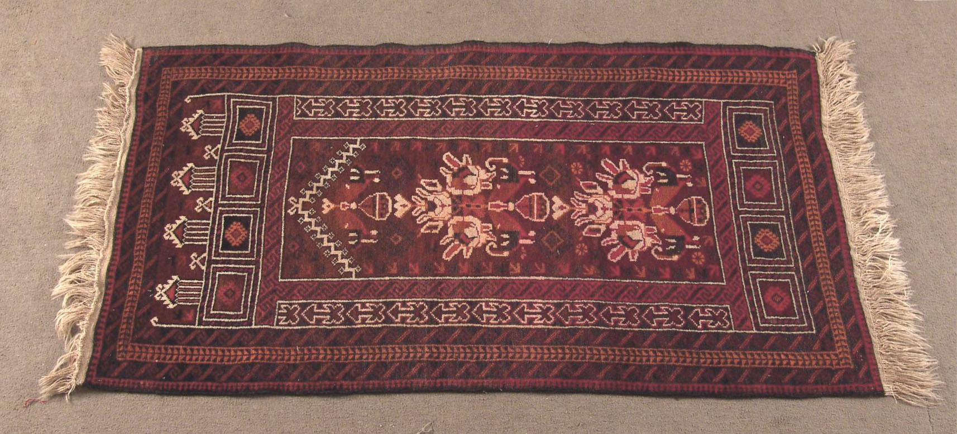
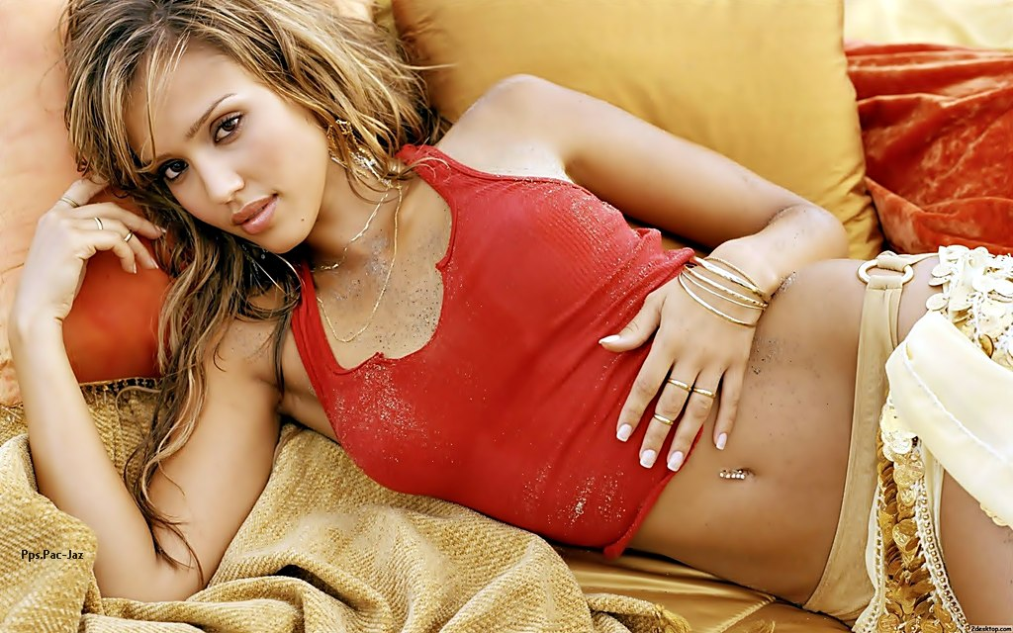
¡La semana pasada me acosté con una italiana en una alfombra turca y, por ahora, la CIA no se ha enterado!

Slide 8


SOMOS LOS MEJORES
Francisco del Olmo-Jazmín

Slide 9




Accede a la sección que desees desde aquí:
PPS Exclusivos
Dedicatorias | Fechas Especiales | Graciosos | Historia y arte | Lugares | Musicales
Naturaleza y Ciencias | Política | Reflexión | Religiosos | Románticos | Salud
Si deseas recibir pps periódicamente en tu correo electrónico subscríbete aquí:

